Slide 1
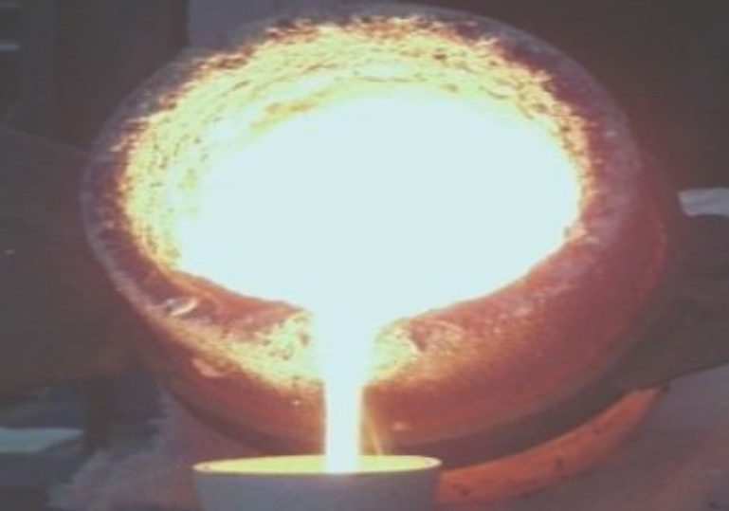
Tecnología de la Fundición
FCEFyN, Departamento de Materiales
Cátedra de Tecnología Mecánica I
Lic. Luis Guillermo Losano

Slide 2
Tecnología de la Fundición
Profesor Asistente Lic. Luis Guillermo Losano
guillermo.losano@unc.edu.ar
Bibliografía:
Materiales y procesos de fabricación, E. Paul DeGarmo
Manufactura, Ingeniería y Tecnología, Kalpakjian - Schmid
Metalurgia y Técnica de la Fundición, Eduardo Abril
Tecnología de la Fundición, Edoardo Capello

Slide 3
Tecnología de la fundición
Utilizada por primera vez hace alrededor de seis mil años, la fundición continúa siendo un importante proceso de manufactura para producir piezas muy pequeñas a muy grandes (desde 100gr a 120 ton).
Fundición de lingotes
Fundición en grande de forma simple, diseñada para volver a formarse en otros procesos subsiguientes como laminado y forjado.
Fundición de formas
Producción de piezas complejas que se aproximan más a la forma final deseada del producto. Este es el tema que será desarrollado en esta materia.

Slide 4
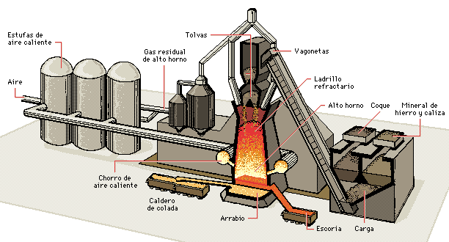
Alto horno
Arrabio: 92% hierro, 3-4% carbono, 0,5-3% silicio, 0,25-2,5% manganeso 0,04-2% fósforo, y partículas de azufre

Slide 5
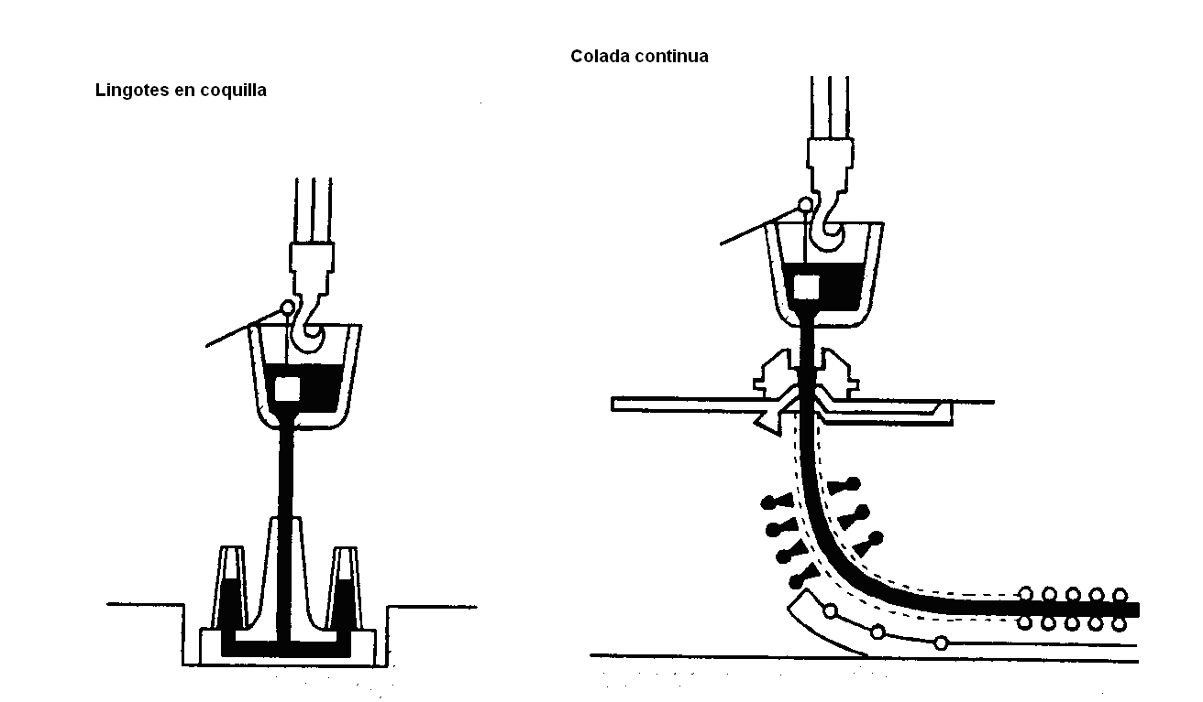
Fundición de lingotes

Slide 6
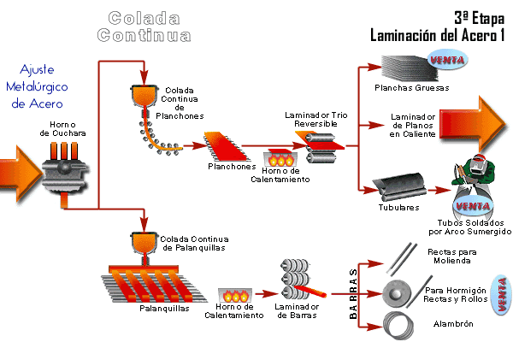

Slide 7
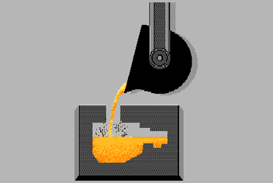
Fundición de formas
La fundición es una técnica empleada para dar forma a piezas y objetos de materiales metálicos. Consiste en fundir el metal, calentándolo hasta que se vuelva líquido y una vez fundido, echarlo en moldes huecos con la forma que se quiere lograr, dejándolo enfriar en éstos hasta que solidifican, quedando con la forma deseada.
Es un procedimiento muy empleado para la fabricación de toda clase de piezas de los más diversos metales, hierro, acero, cobre, latón, aluminio, etc.
La fundición es especialmente adecuada para fabricar piezas de forma complicada o de gran tamaño, así como la fabricación de grandes series de piezas iguales.

Slide 8
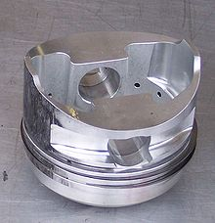
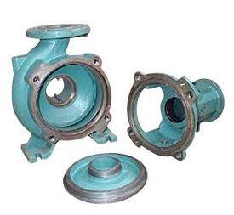
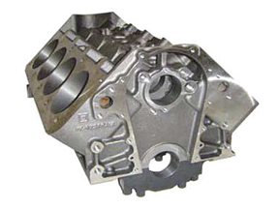
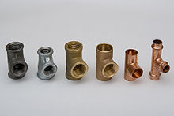
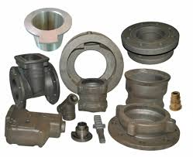
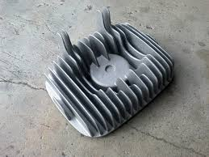
Piezas obtenidas mediante fundición
Las piezas que se pueden obtener van desde coronas dentales a partes de joyería, esculturas, bloques de motores automotrices, bases para máquinas, ruedas de ferrocarril, tubos, carcasas para bombas, etc.
motores
Pistones
Carcasas de bombas
Accesorios para cañerías

Slide 9
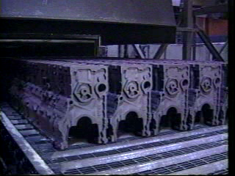
Bloc de motor

Slide 10
Tecnología de la fundición
Ventajas
Desventajas
Amplia variedad de tamaños, desde unos pocos gramos a piezas de más de 100 ton
Geometría de complejidad media
Utilización de cualquier tipo de aleación
Inversión reducida en equipamiento
Producción de series cortas
Baja precisión dimensional
Cierta probabilidad de defectos
Resistencia mecánica reducida
Necesidad de mano de obra calificada
Almacenaje de moldes y noyos limitado
Acabado superficial pobre
El proceso de fundición permite la obtención de piezas de cierta complejidad y con zonas de difícil accesibilidad y cuya obtención por otro procedimiento de conformación de piezas es dificultoso o inviable. Las piezas obtenidas por fundición suelen ser más económicas que las forjadas o mecanizadas.

Slide 11
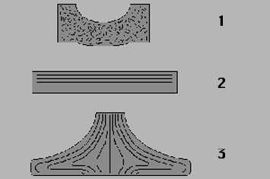
Tecnología de la fundición
La macroestructura se modifica mediante el procesado termomecánico y con ello se obtienen propiedades mecánicas diferentes.
1.Fundición
2. Laminado
3. Forjado

Slide 12
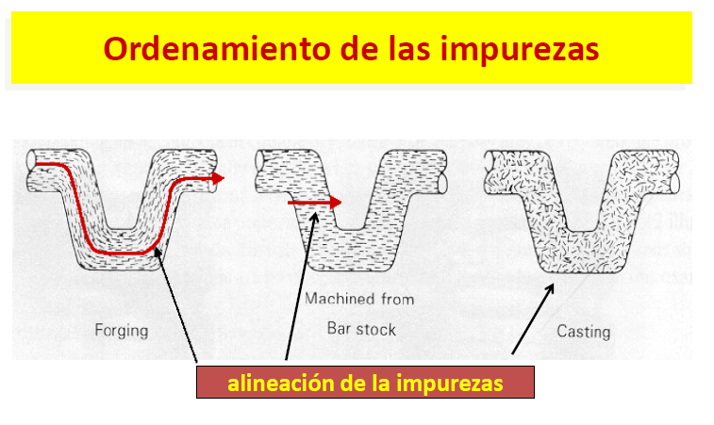
Tecnología de la fundición

Slide 13
FUNDICIONES de hierro o acero (Cambios en composición, contenido de C y aleantes)
Las fundiciones de hierro se adaptan mucho mejor que los aceros a los procesos de fundición (obtención de piezas por métodos de colada). Ello se debe principalmente a su menor punto de fusión y menor contracción volumétrica al pasar del estado líquido al sólido. Este último aspecto reduce las posibilidades de formación de rechupes y las tensiones residuales.
Los moldes utilizados en estos procesos son generalmente de arena, tanto para los aceros como para las fundiciones de hierro.
PROCESOS DE DEFORMACIÓN PLÁSTICA
Los procesos de solidificación en grandes lingotes, o por el método de colada continua, son de gran aplicación en los aceros, pero no se utilizan prácticamente en las fundiciones de hierro, puesto que, por su escasa capacidad de deformación plástica, no pueden ser sometidas a procesos de trabajado mecánico.
SOLDADURA
Los aceros de bajos contenidos de carbono se comportan aceptablemente bien frente a la soldadura, mientras que las fundiciones resultan frágiles y quebradizas, por lo que la soldadura en estos casos no es aconsejable.

Slide 14
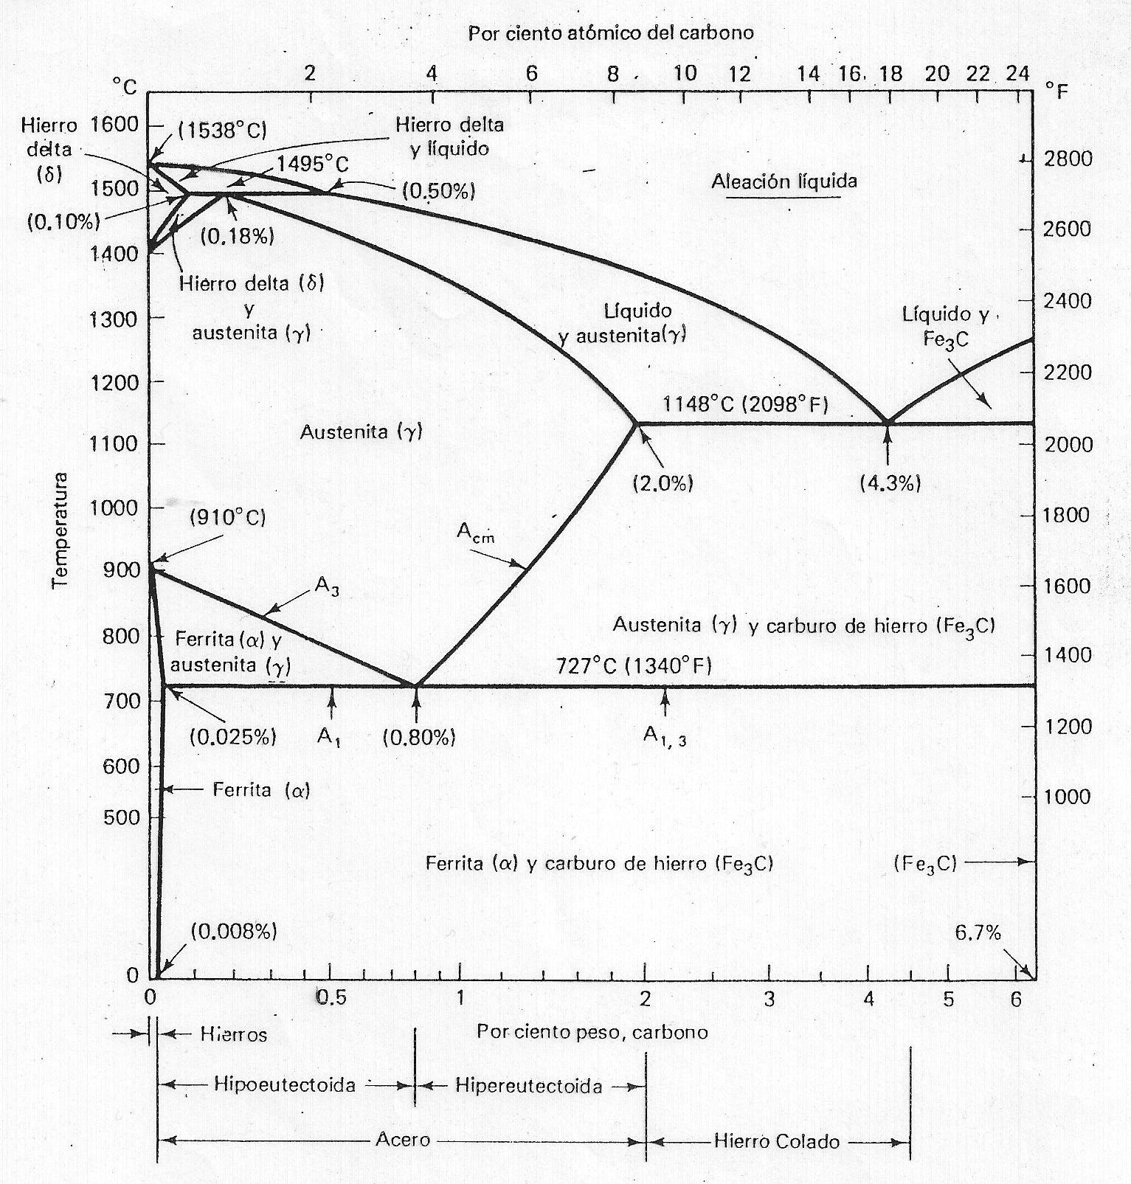
Diagrama Fe-CFe₃

Slide 15
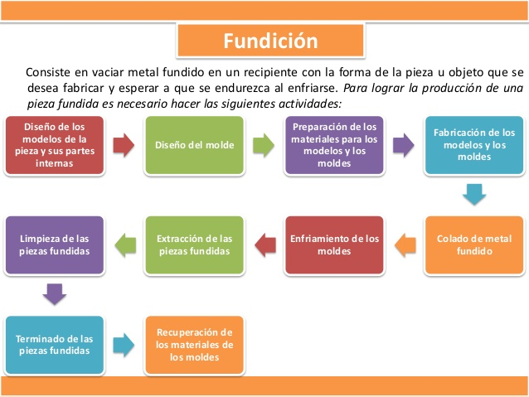

Slide 16
Moldes
El molde es una copia en negativo que tiene como función preservar las formas y texturas del modelo original. A partir del molde se obtendrá una reproducción de la pieza. La cavidad debe diseñarse de forma y tamaño ligeramente sobredimensionados, esto permitirá la contracción del metal durante la solidificación y enfriamiento. Cada metal sufre diferentes porcentajes de contracción, por lo que la cavidad debe diseñarse para el metal particular que se va a fundir. La cavidad del molde proporciona la superficie externa de la fundición. Pero además puede tener superficies internas que se definen por medio de noyos, los cuales son formas colocadas en el interior de la cavidad del molde para formar la geometría interior de la pieza. Los moldes se hacen de varios materiales que incluyen arena, yeso, cerámica y metal. Los procesos de fundición se clasifican frecuentemente de acuerdo a distintos tipos de moldes.

Slide 17
Moldes
Molde desechable
Para sacar la pieza fundida se debe destruir el molde que la contiene
Hay que fabricar un molde cada vez, proceso de menor productividad
Molde permanente
El molde está fabricado en un material duro como metal o cerámica que permite usarlo repetidas veces
Esta reutilización permite tiempos de producción más bajos

Slide 18
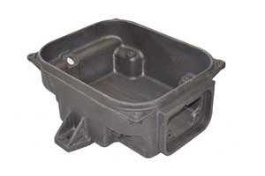
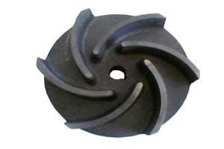
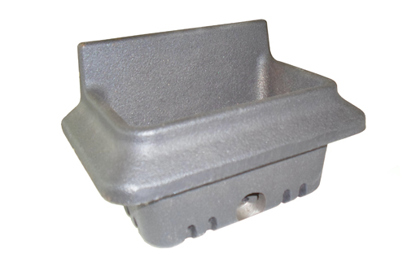
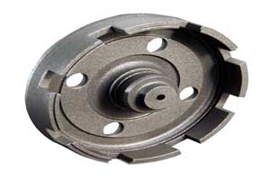
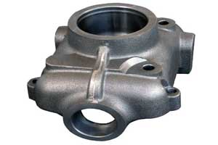
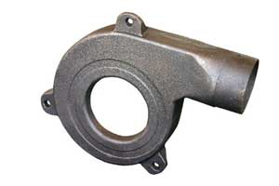
Moldes
El tipo más común de molde se hace con arena y arcilla, permitiendo una cavidad interior para ser llenada por el metal líquido. Los moldes deben ser fuertes, resistentes a la presión del metal derretido y suficientemente permeables para permitir el escape de aire y otros gases desde la cavidad de los moldes.

Slide 19
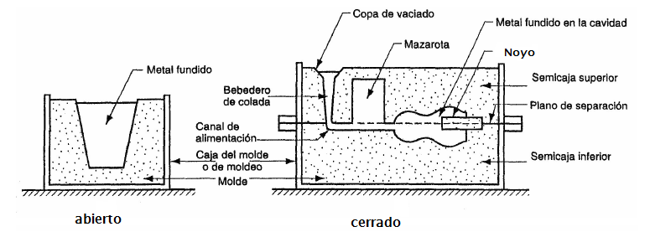
Tecnología de la fundición
El metal a fundir debe calentarse hasta transformarse en líquido. Luego se vierte en la cavidad del molde.
En un molde abierto el metal líquido se vacía simplemente hasta llenar la cavidad abierta. En un molde cerrado alimentamos el metal líquido a través de vías que llegan hasta la cavidad denominadas sistema de colada. El molde cerrado es la forma más importante de producción en operaciones de fundición. El sistema de colada consiste básicamente en un bebedero y canales de llenado y alimentación con zonas que minimizan las salpicaduras y turbulencias del metal que fluye.

Slide 20
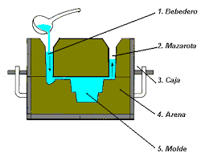
Tecnología de la fundición
En cualquier fundición cuya contracción sea significativa se requiere además una mazarota conectada a la cavidad principal. La mazarota es una reserva en el molde que sirve como fuente de metal líquido para compensar la contracción de la fundición durante la solidificación. A fin de que la mazarota cumpla adecuadamente con su función, debe diseñarse de tal forma que solidifique después de la fundición principal.

Slide 21
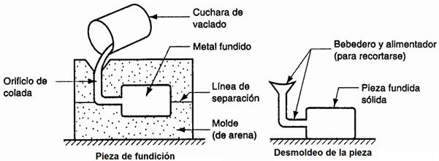
Tecnología de la fundición
Una vez que la fundición se ha enfriado lo suficiente, se remueve del molde. Pueden necesitarse procesamientos posteriores, dependiendo del método de fundición y del metal que se usa. Entre éstos se encuentran el desbaste del metal excedente de la fundición, la limpieza de la superficie, la inspección del producto y el tratamiento térmico para mejorar sus propiedades. Además puede requerirse maquinado para lograr tolerancias estrechas en ciertas partes de la pieza y para remover la superficie texturada.

Slide 22
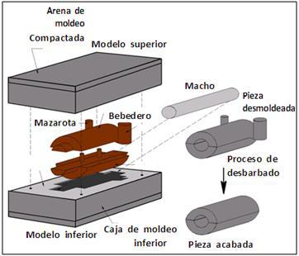

Slide 23
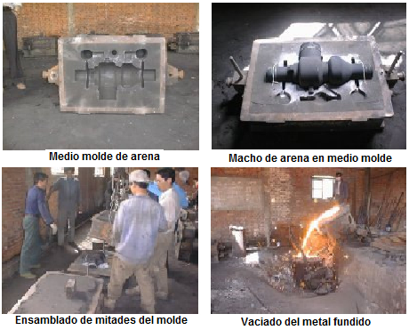

Slide 24
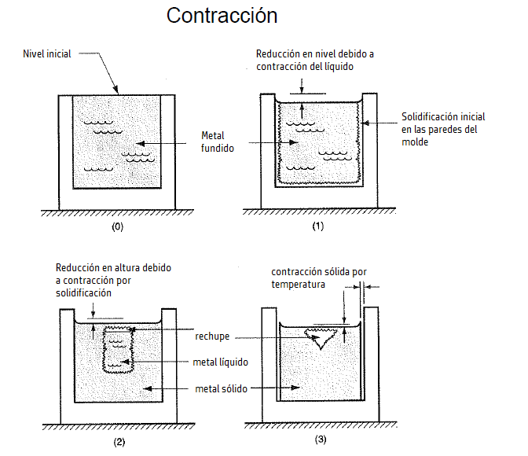

Slide 25
Clasificación de los procesos de fundición
Según el llenado
Por gravedad
Fundición centrifugada
Según el molde
Permanentes (metal)
Perecederos
A presión
Semipermanentes

Slide 26
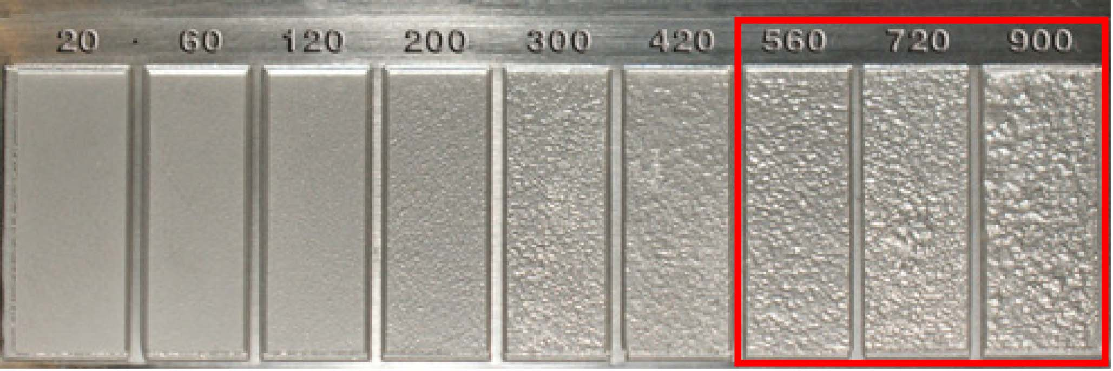
Fundición en arena
Proceso versátil
Económico
Posibilidad de crear formas complejas
Posibilidad de fundir diferentes aleaciones ferrosas y no ferrosas
Rango de rugosidad típica del proceso

Slide 27
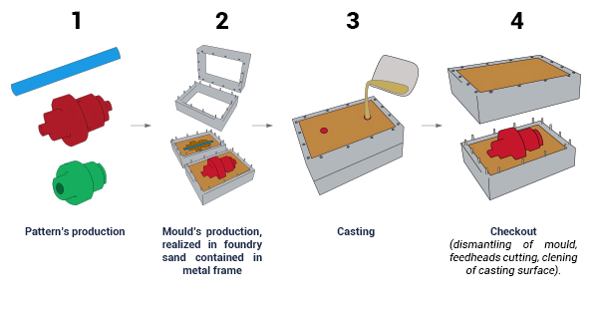
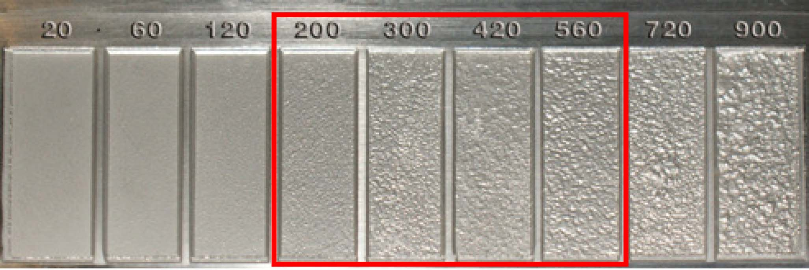
Fundición en moldes de arena y resina
Similar al anterior pero con moldes de arena mezclada con resina fenólica y catalizador, endureciendo la arena del molde y mejorando la terminación superficial. También se evitan roturas del molde durante las coladas.

Slide 28
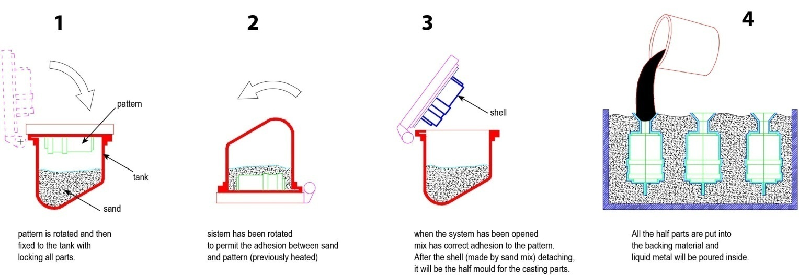
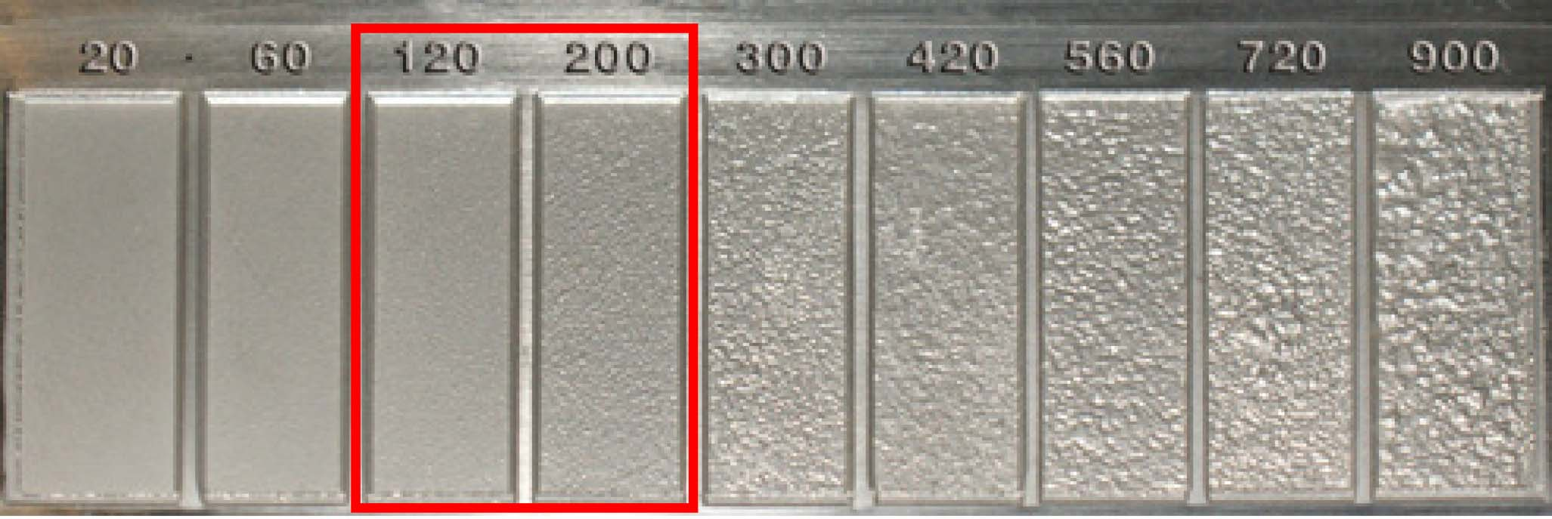
Moldes en cáscara
Aquí el molde es una cáscara obtenida por la aplicación de arena y resina sobre un modelo patrón metálico que puede reutilizarse para fabricar todas las cáscaras de la partida. Esto lo convierte en un proceso muy productivo, otra ventaja es la alta precisión de las piezas. Una limitación es el tamaño de las piezas a fundir, de pequeñas a medianas.

Slide 29
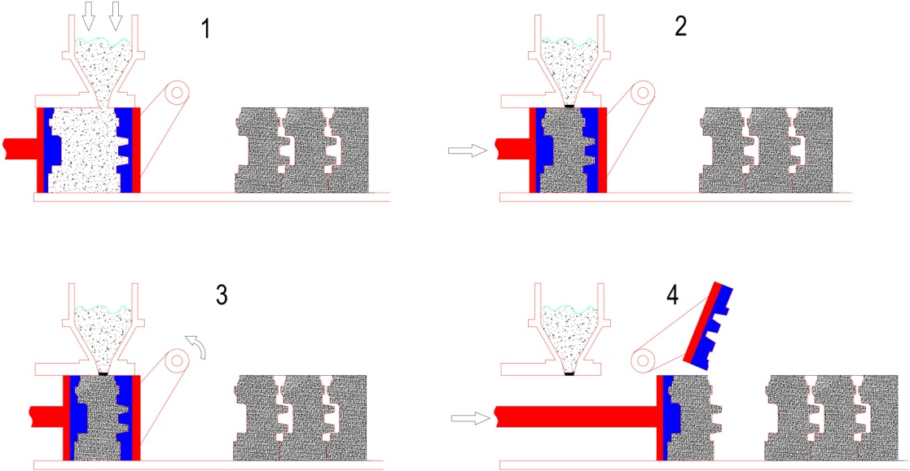
Moldes permanentes
Se usa un molde metálico (coquilla) que puede usarse varios cientos de ciclos. El molde es usualmente de acero o fundición y representa el negativo de la forma del componente a fabricar. Usualmente para piezas pequeñas en grandes cantidades. Limitado a metales de menores puntos de fusión (bronces, aluminio…)

Slide 30
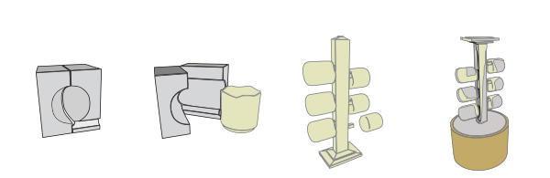
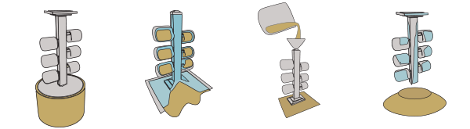
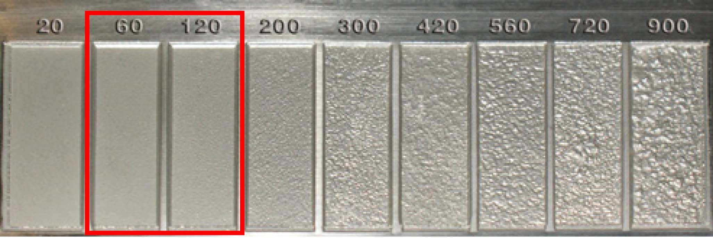
Cera perdida
Se prepara un modelo de cera, se reviste con la mezcla de arena y arcilla, se funde la cera quedando el molde hueco listo para colar la pieza. Esta técnica confiere una superficie de alta calidad.

Slide 31
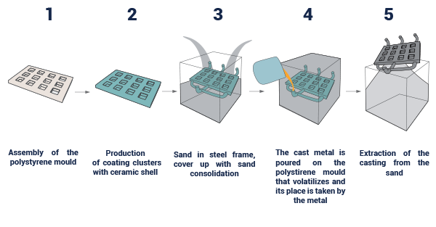
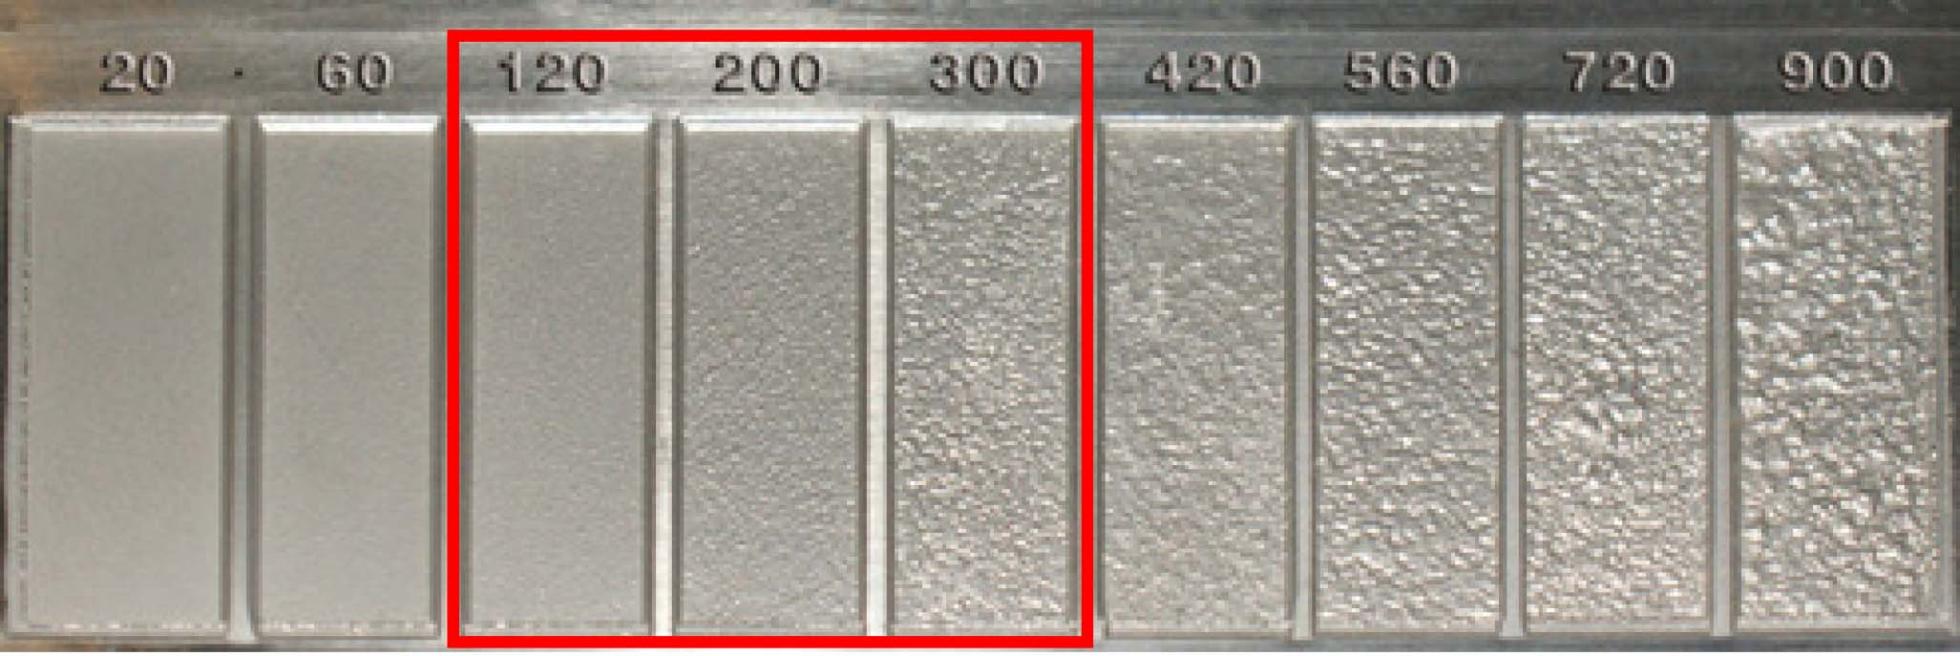
Fundición con modelos de polestireno
Técnica similar a la de la cera perdida, pero en este caso el modelo es de espuma de poliestireno. Se vierte el metal líquido caliente que volatiliza al poliestireno ocupando su lugar. Esta técnica es apropiada tanto para piezas pequeñas como grandes.

Slide 32
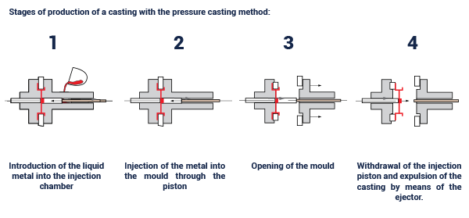
Fundición por matriz
Es una técnica de manufactura de piezas metálicas que se fuerzan inyectando metal fundido en una cavidad de matriz de acero de herramientas endurecido.

Slide 33
Procesos de terminación de piezas obtenidas por fundición
Limpieza, rebabado, esmerilado (restos de arena, eliminar canal de colada, rebabas, etc.)
Arenado y pulido (proceso de arenado, compresor, medidas de seguridad para mejorar la terminación superficial) (pulido a tambor de piezas chicas, pulido con esmeriles)
Mecanización
Protección superficial
En algunos casos se puede requerir de tratamiento térmico

